Slide 1
ASSIGNMENT PRESENTATION
Muhammad Reza Adi Kusuma

Slide 2
ASSIGNMENT/PROJECT:
Webscraping https://www.malkelapagading.com/directory dengan requests dan beautifulsoup
Webscraping https://www.visionplus.id/movies dengan selenium
Final project Sekolah Big Data

Slide 3
TENTANG MALL KELAPA GADING:
Summarecon Mall Kelapa Gading (MKG) adalah pusat perbelanjaan menengah atas seluas 150.000 m2 yang memiliki konsep yang memadukan fashion dengan makanan serta pusat hiburan (Fashion-Food-Entertainment), dan dibangun untuk memenuhi beragam kebutuhan masyarakat modern sekarang ini.

Slide 4
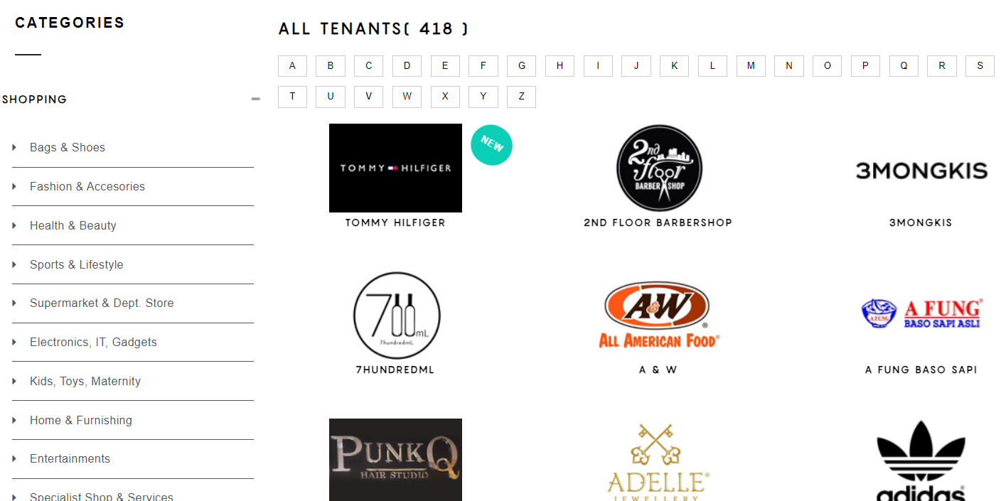
https://www.malkelapagading.com/directory
total toko
Di halaman ini terdapat daftar toko yang akan discrape datanya.
4

Slide 5
Data toko yang akan di-scrape:
URL logo
URL halaman
URL foto
Nama
Kategori dan subkategori
Lokasi gedung dan lantai
Produk
Lokasi parkir
Lokasi pengambilan (jika tersedia)
Takeaway (boleh atau tidak)
Nomor kontak (telepon dan whatsapp jika tersedia)
Katalog produk (jika tersedia)
Go food, Grab food, Shopee food (jika tersedia)

Slide 6
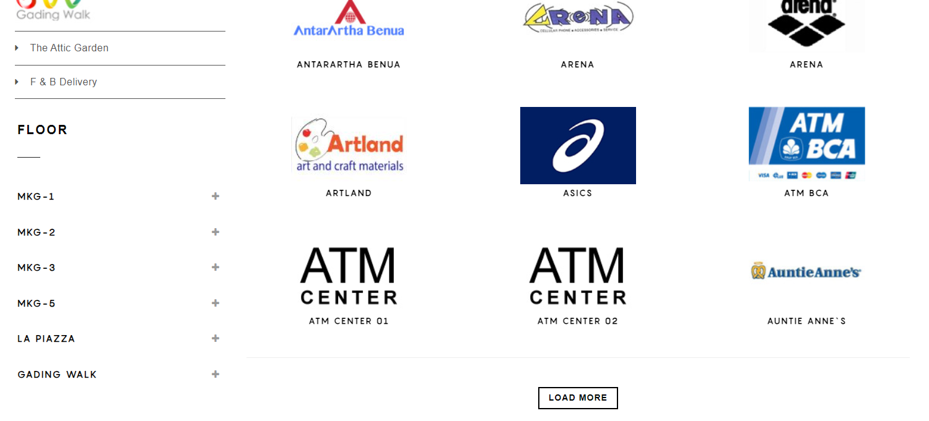
https://www.malkelapagading.com/directory
Tidak semua toko ditampilkan, untuk menampilkan toko lainnya perlu klik tombol “load more”
6

Slide 7
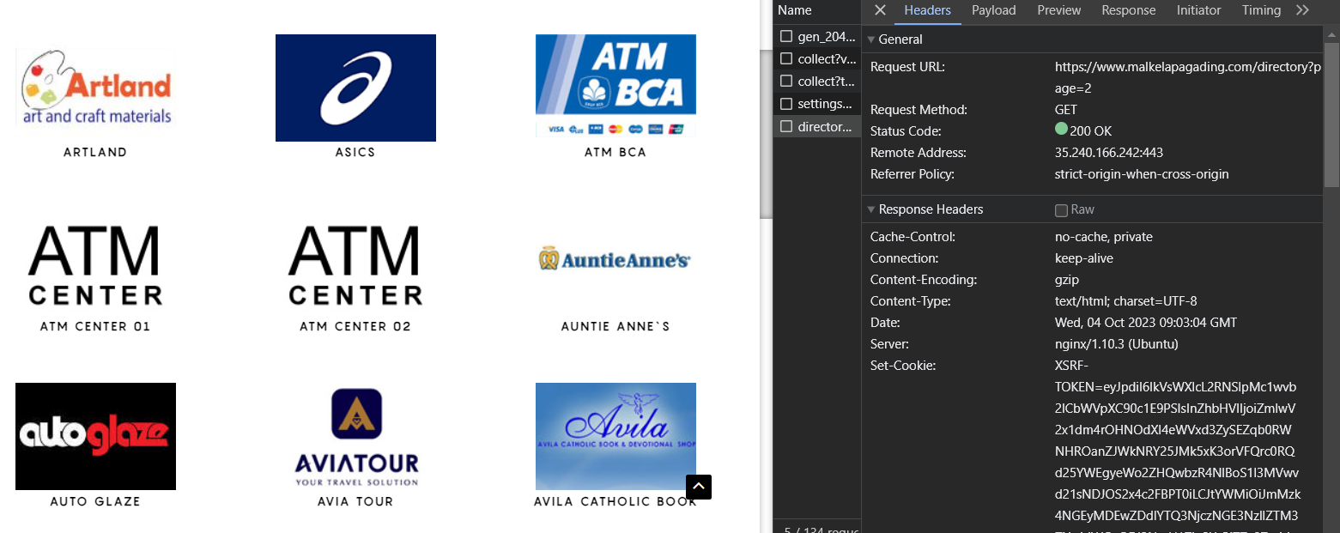
https://www.malkelapagading.com/directory
Jika di-inspect element, ketika tombol “load more” diklik akan muncul URL di tab network
7

Slide 8
https://www.malkelapagading.com/directory
URL ini memiliki atribut page yang dapat diubah nilainya untuk menampilkan daftar toko yang berbeda
8

Slide 9
https://www.malkelapagading.com/directory
URL ini lah yang akan digunakan untuk scraping. Sebelumnya perlu dihitung jumlah halaman dahulu
9

Slide 10
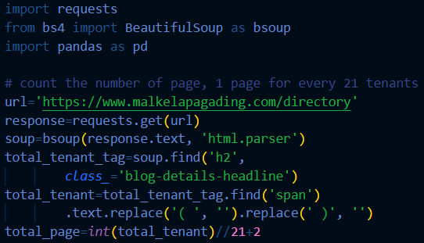
Kode ini berfungsi untuk menentukan jumlah halaman. Setiap halaman berisi 21 toko
418/21 = 19,9 => 20 halaman
10

Slide 11
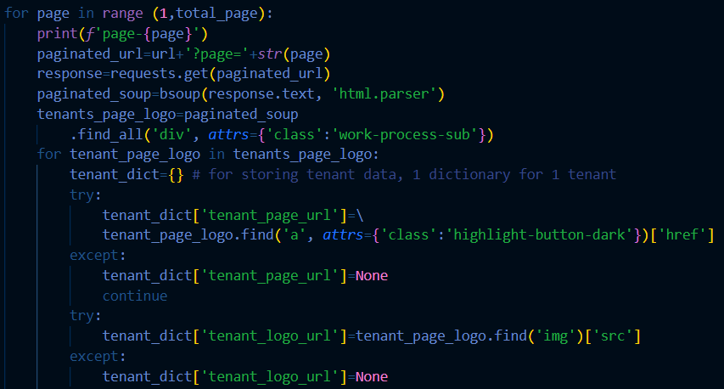
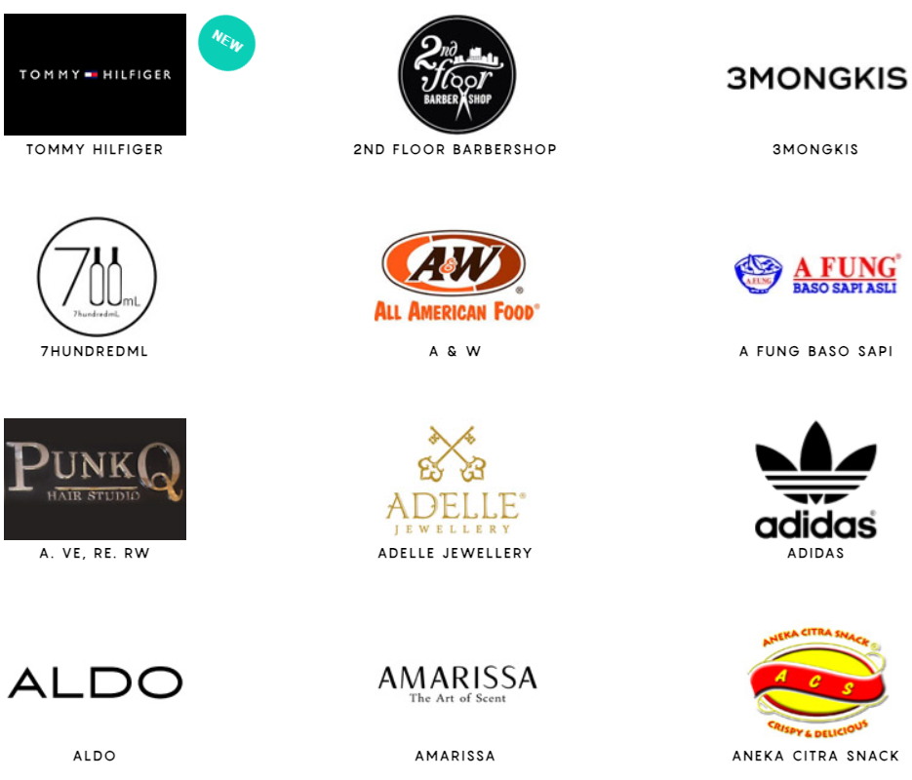
Kemudian dilakukan for loop untuk melakukan parsing html dari halaman 1 sampai 20. untuk masing masing halaman akan discrape data dari toko satu per satu
418/21 = 19,9 => 20 halaman
11

Slide 12
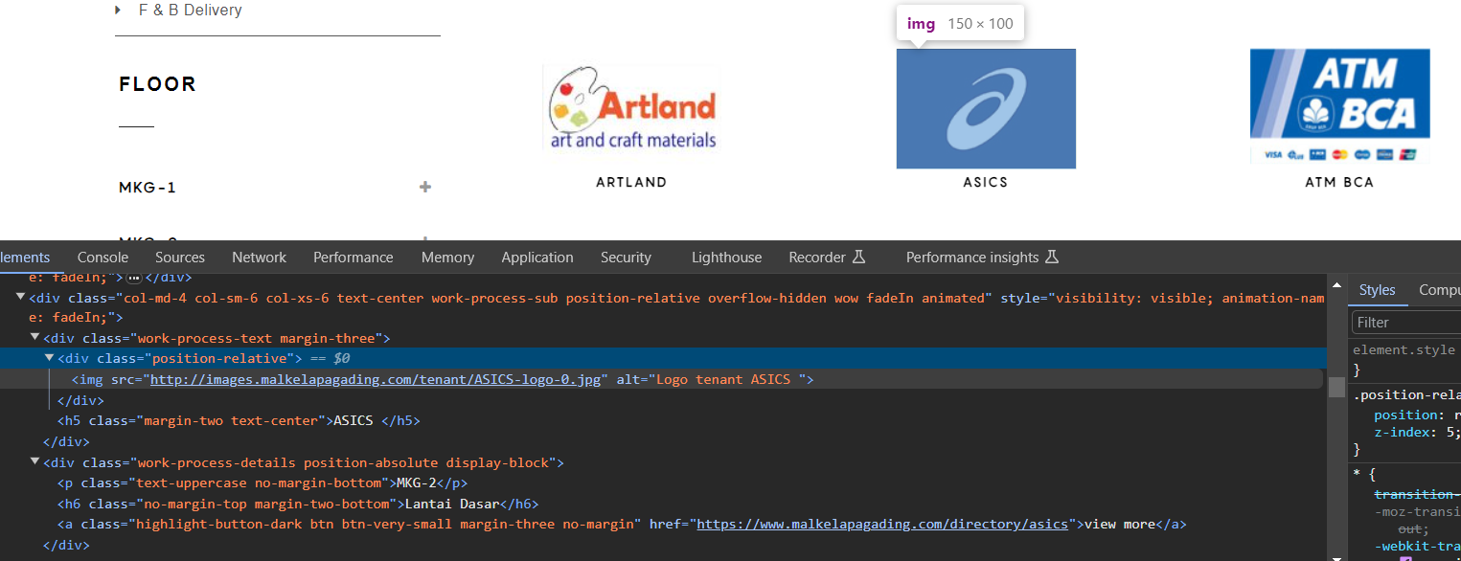
URL logo toko
URL halaman toko
Pertama akan diambil url logo dan halaman toko
12

Slide 13
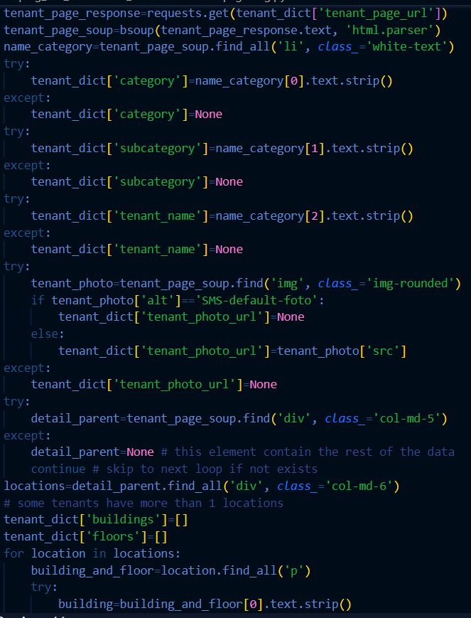
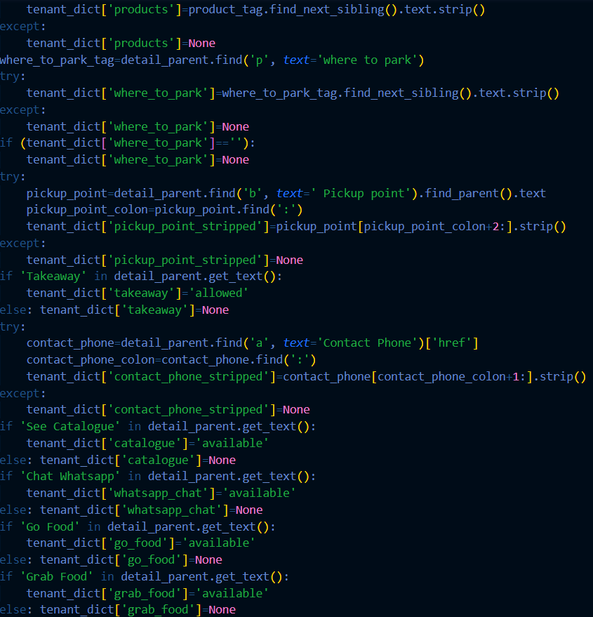
Setelah mendapat URL halaman suatu toko, dilakukan parsing html pada URL tersebut untuk melakukan scraping data suatu toko secara lengkap
13

Slide 14
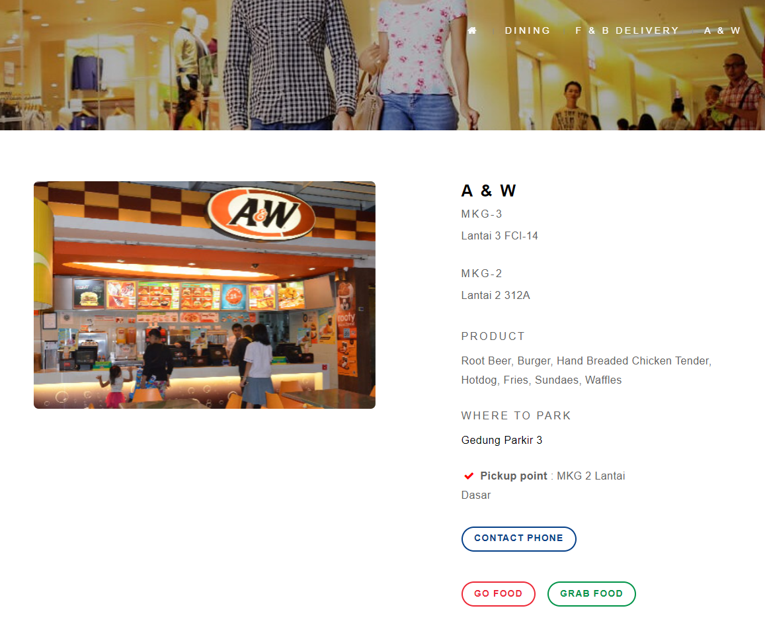
kategori
subkategori
nama
Foto (ambil URL-nya)
gedung dan lantai
lokasi parkir
produk
lokasi pengambilan
Nomor kontak (ambil value href-nya)
go food, grab food, shopee food
14

Slide 15
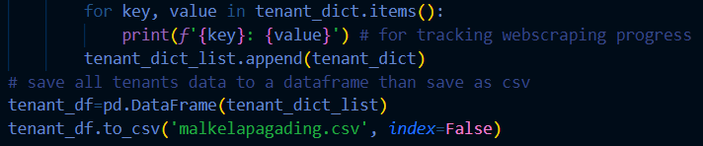
Setelah mendapat seluruh data dari suatu toko, data disimpan pada suatu dictionary. Kemudian dilanjutkan proses yang sama pada toko selanjutnya sampai toko terakhir dalam 1 halaman. Kemudian proses diulangi pada halaman selanjutnya.
Dictionary-dictionary tersebut kemudian disimpan dalam suatu list. Kemudian list ini diubah menjadi dataframe yang kemudian disimpan sebagai file csv
15

Slide 16
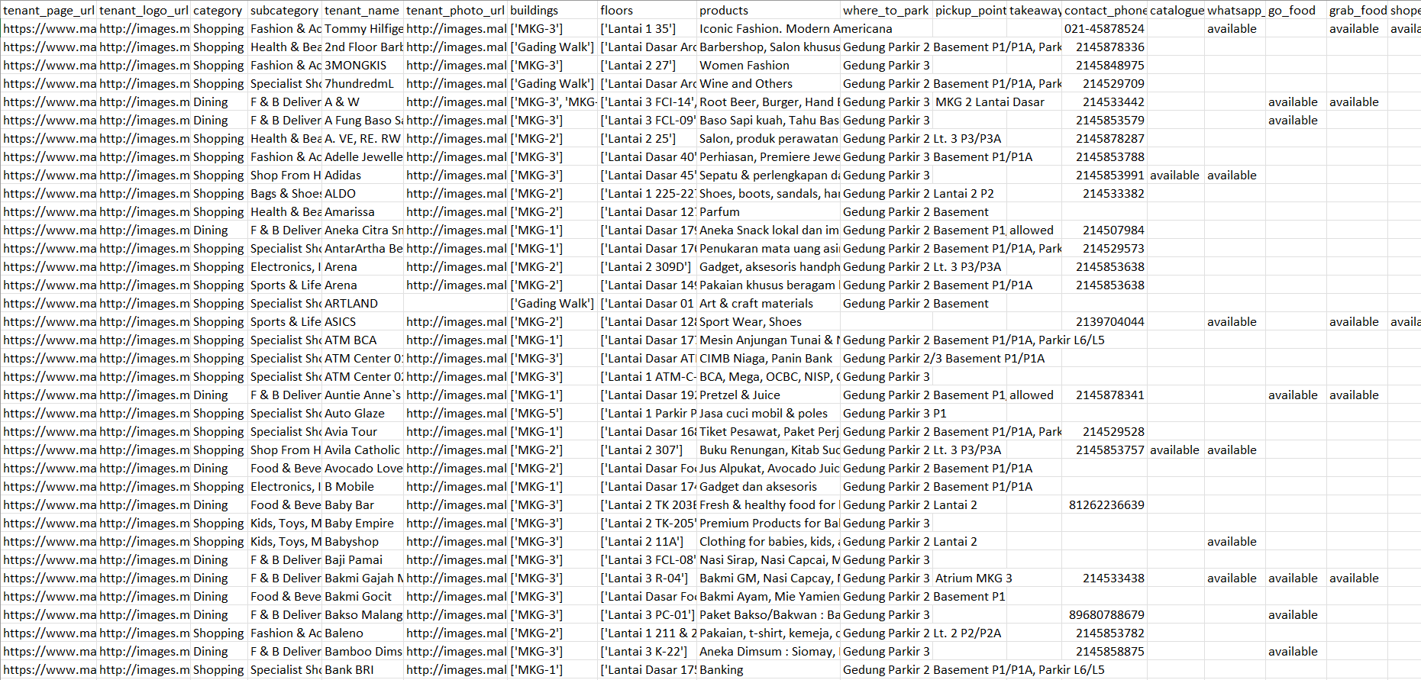
Preview (total 18 kolom x 418 baris)
16

Slide 17
TENTANG VISION+:
Vision+ adalah tempat untuk menonton tayangan channel-channel lokal dan premium mulai dari siaran olahraga, film box office, acara hiburan, drama, kapan saja dan dimana saja.

Slide 18
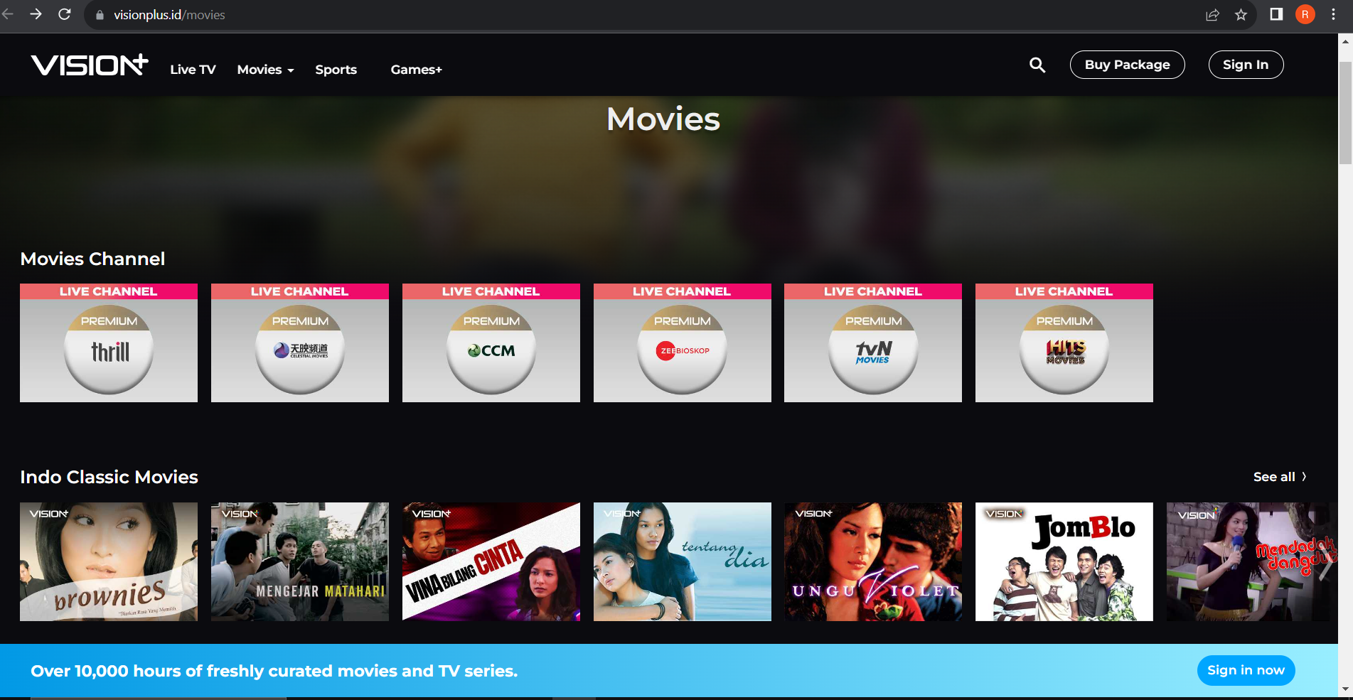
https://www.visionplus.id/movies
Di halaman ini terdapat daftar film yang akan discrape datanya.
18

Slide 19
Data film yang akan di-scrape:
Kategori
URL poster
URL halaman
Judul
Rating
Durasi
Tahun terbit
Genre
Bahasa
Sinopsis
Sutradara
Pemain film

Slide 20
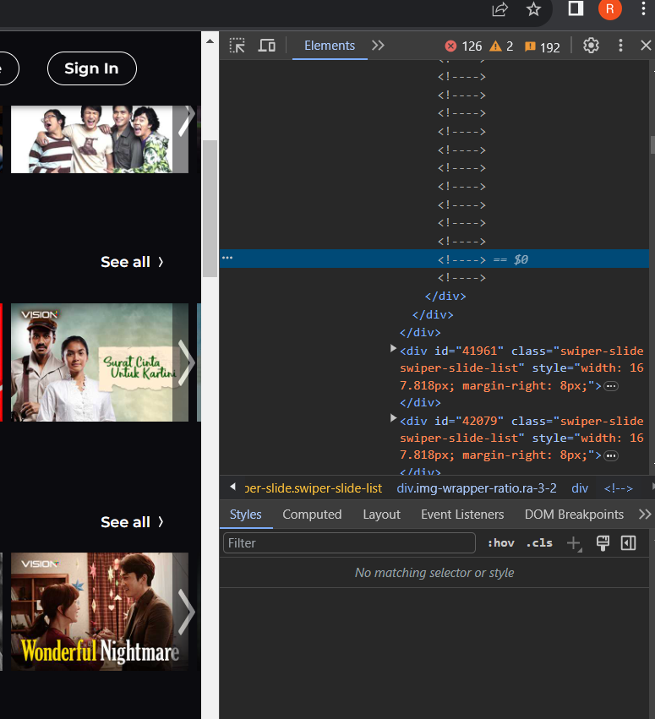
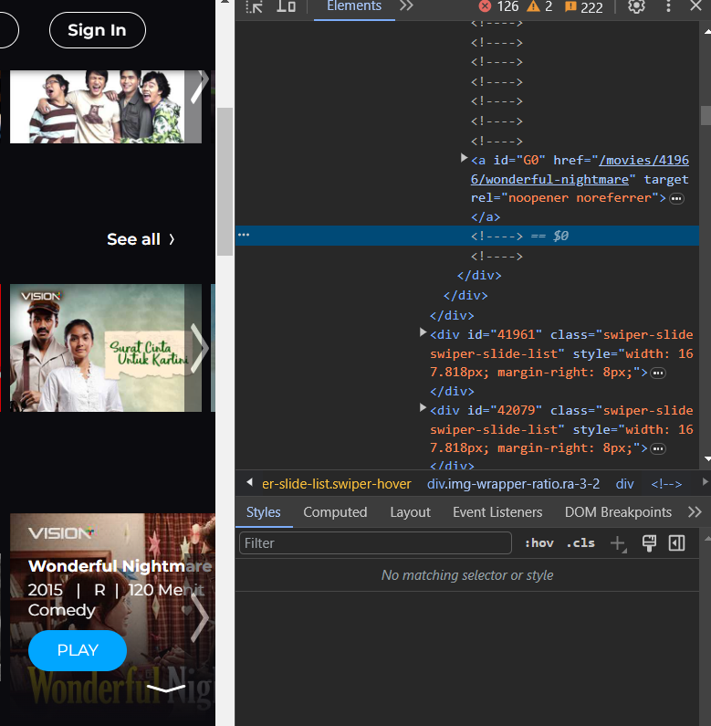
URL halaman film tersembunyi secara default, untuk melihatnya perlu memindahkan kursor ke poster film
Poster akan membesar ketika kursor dipindahkan ke poster film
20

Slide 21
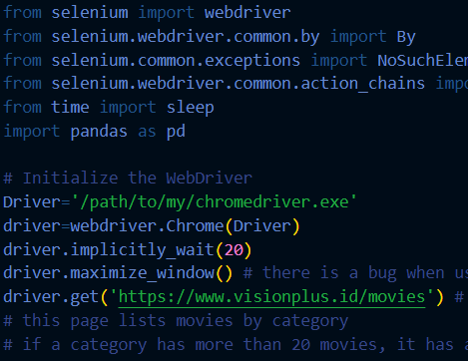
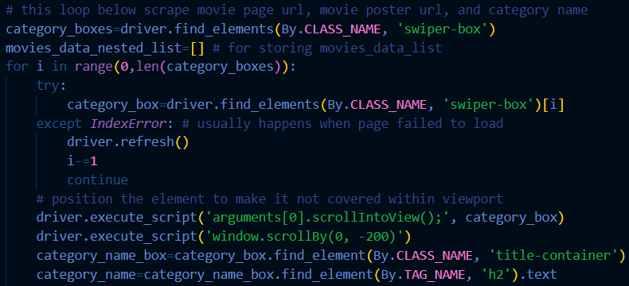
Untuk melakukan scraping pertama import library yang dibutuhkan, kemudian buka website target dengan selenium
Scraping dimulai dengan melakukan looping terhadap kategori film yang ada. Kode disamping akan memposisikan kategori yang sedang discrape ke tengah layar dan mengambil nama kategori
21

Slide 22
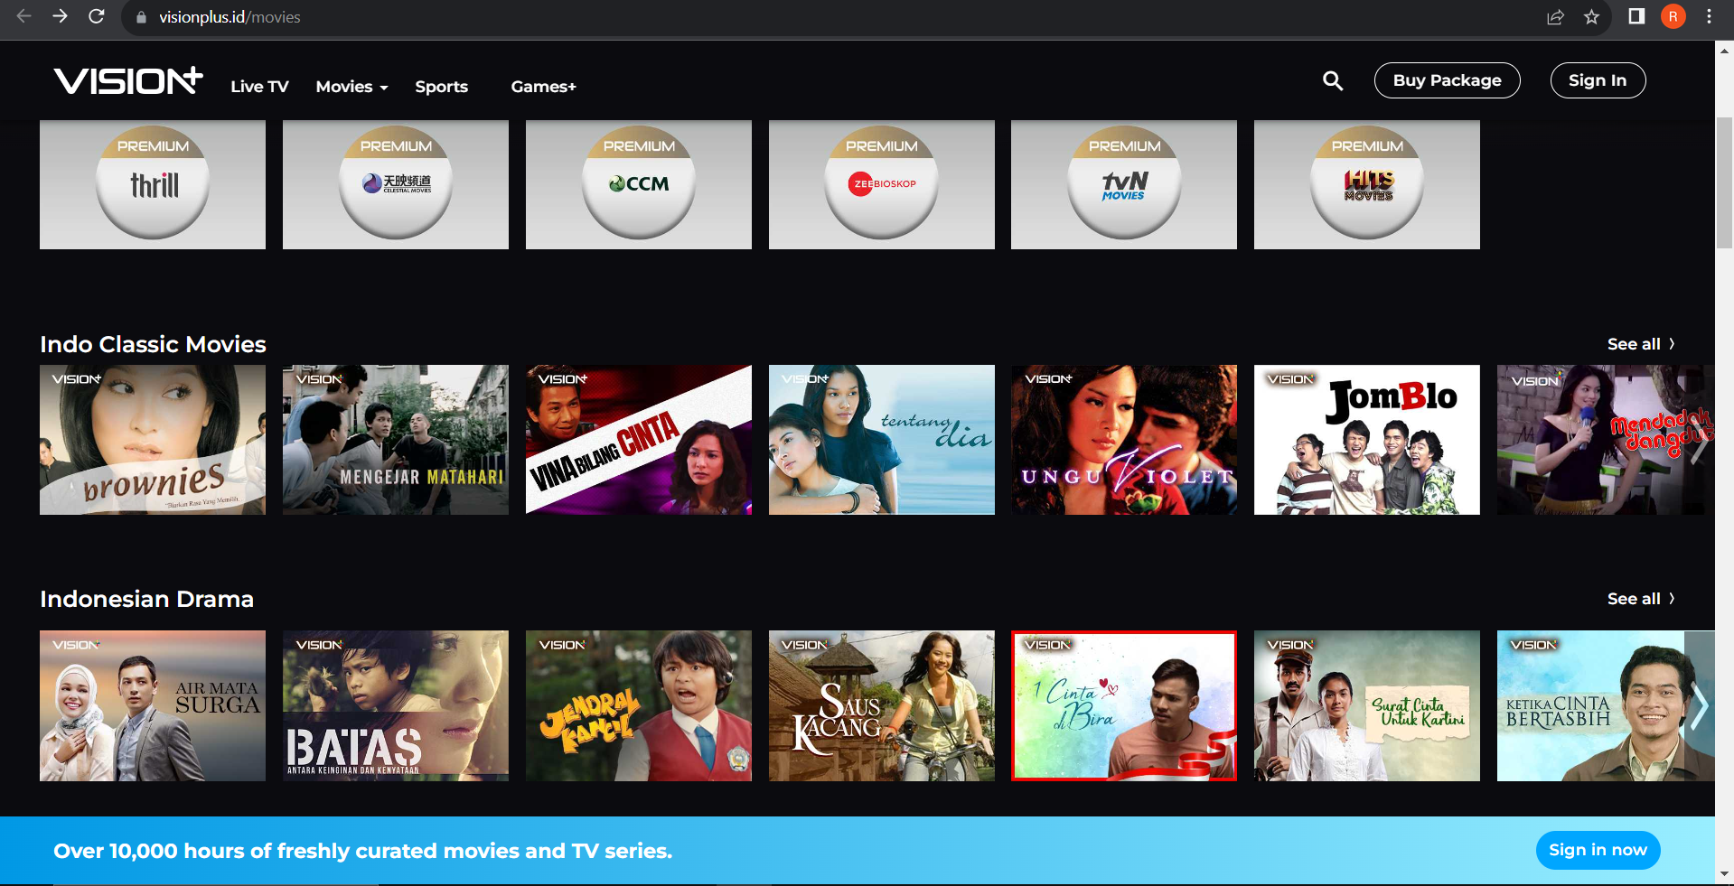
Contohnya ketika sedang melakukan scraping kategori Indo Classic Movies, kategori ini akan ditampilkan di tengah layar sehingga tidak akan error saat melakukan hover kursor ke poster film, yang bisa disebabkan karena poster tidak terlihat layar atau tertutup header yang berisi tombol navigasi atau banner di footer.
22

Slide 23
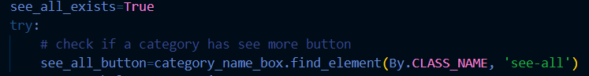
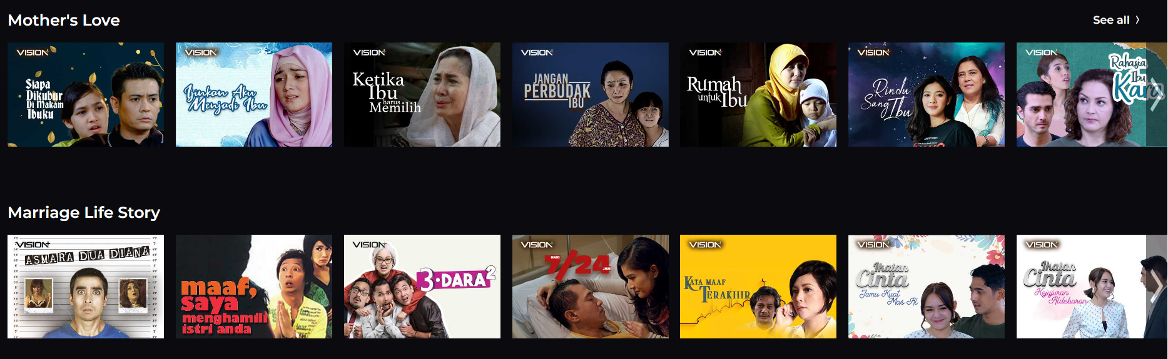
Tiap kategori di halaman ini hanya menampilkan maksimal 20 film. Jika lebih maka ada tombol “See all” untuk melihat semua filmnya. Jadi harus diklik agar bisa melakukan scraping semuanya.
Kode untuk mengecek tombol “see all”
23

Slide 24
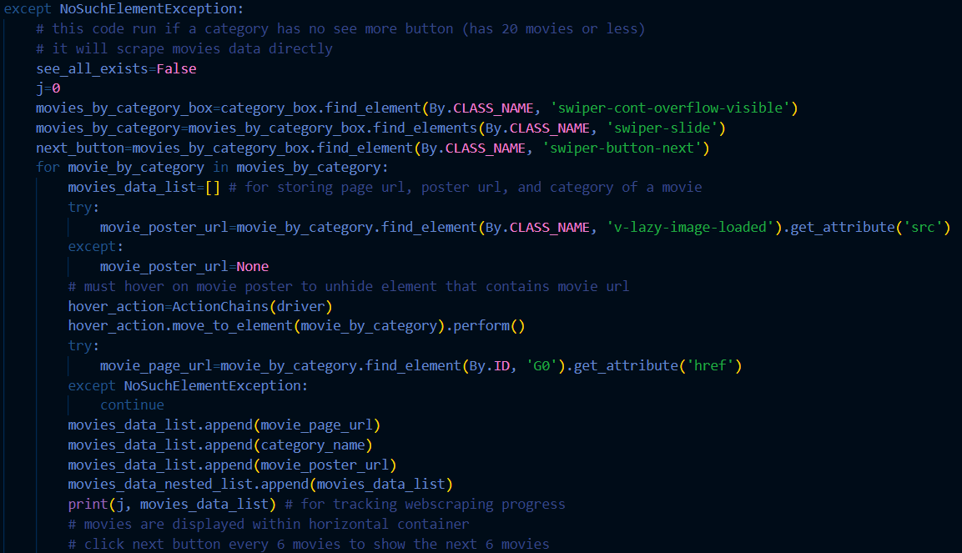
Jika tidak ada tombol “see all”, maka URL film dan posternya akan discrape secara langsung di halaman ini.
Kode disamping akan mengambilnya satu per satu dan menyimpannya dalam sebuah list
24

Slide 25



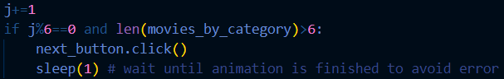
Caranya dengan melakukan hover kursor ke masing-masing poster film. Jika jumlah filmnya >6, maka perlu klik tombol next untuk menampilkan 6 film berikutnya.
tombol next
Kode untuk mengklik tombol next
25

Slide 26
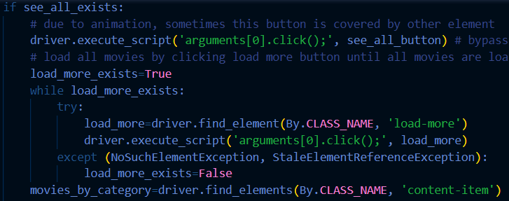
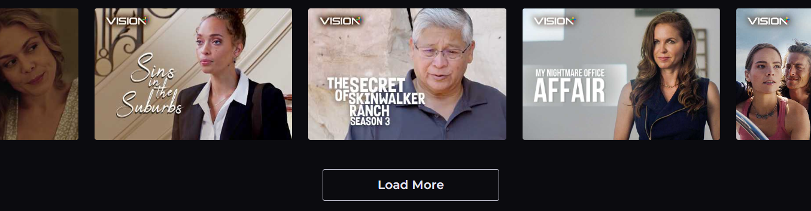
Untuk kategori dengan >20 film, pertama lihat semua film dengan klik tombol “see all”. Sebelum mulai scraping dicek dulu apakah semua film sudah ditampilkan, jika belum maka klik tombol “load more” sampai semuanya ditampilkan
26

Slide 27
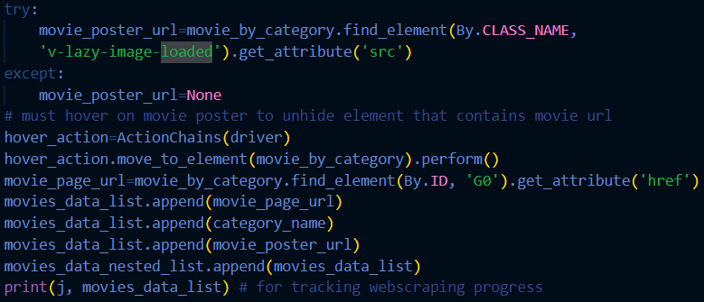
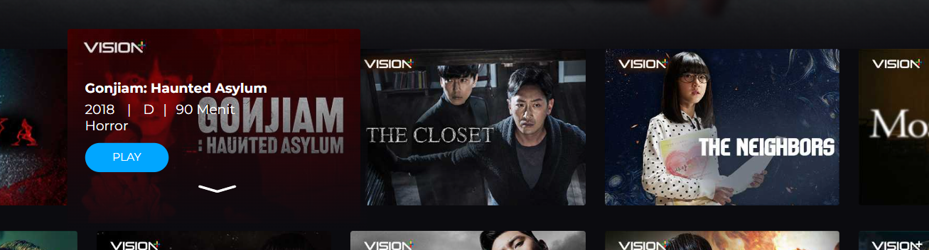
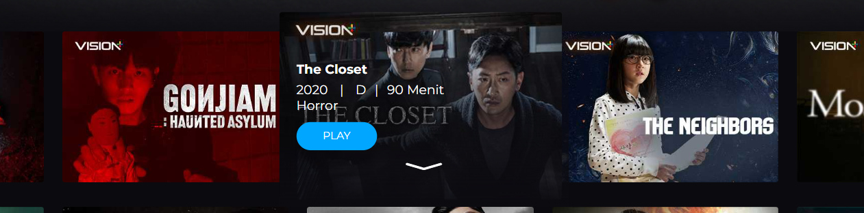
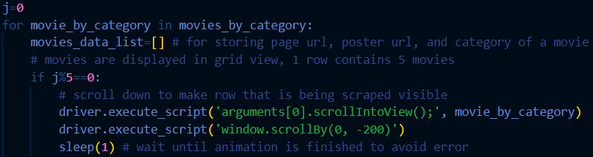
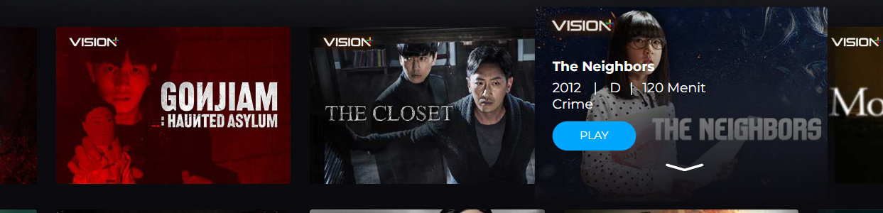
Selanjutnya, scrape URL film dan posternya dengan cara yang sama dengan yang sebelumnya
Kode dibawah berfungsi untuk memindahkan baris film yang sedang discrape ketengah layar
27

Slide 28
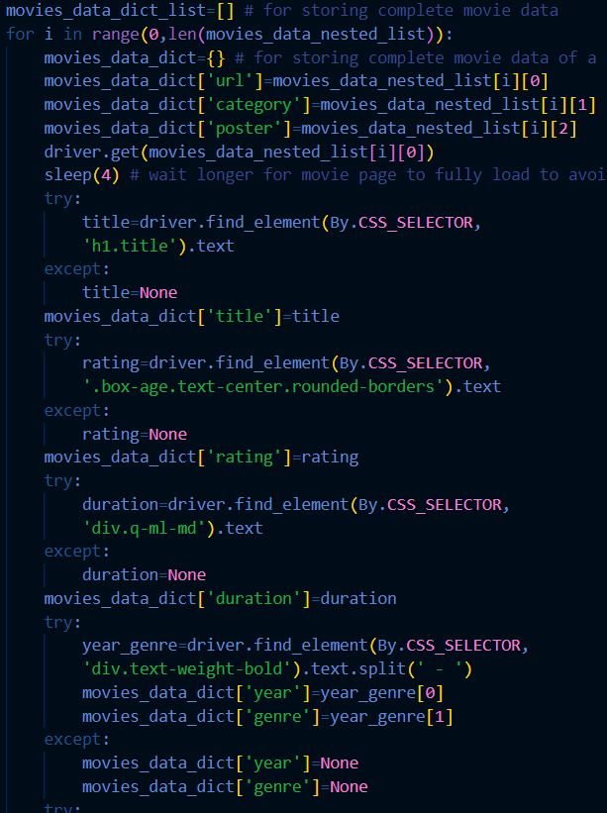
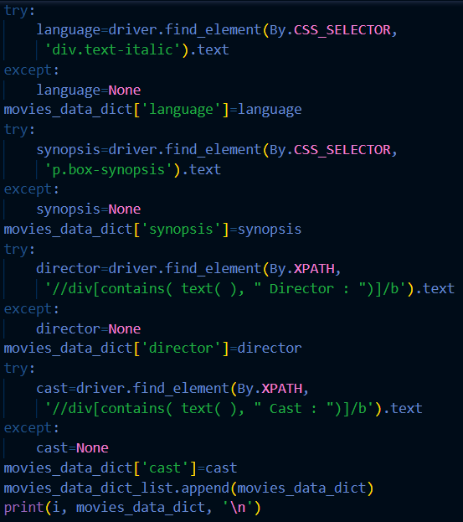
Jika semua film dalam kategori ini sudah discrape URL-nya, maka kode akan mengembalikan ke halaman utama dulu sebelum lanjut scraping. Jika URL semua film sudah discrape, maka lanjut ke loop ke-2, yang berfungsi untuk membuka halaman masing-masing film satu per satu untuk mengambil data secara lengkap
28

Slide 29
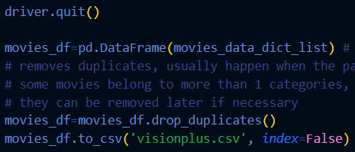
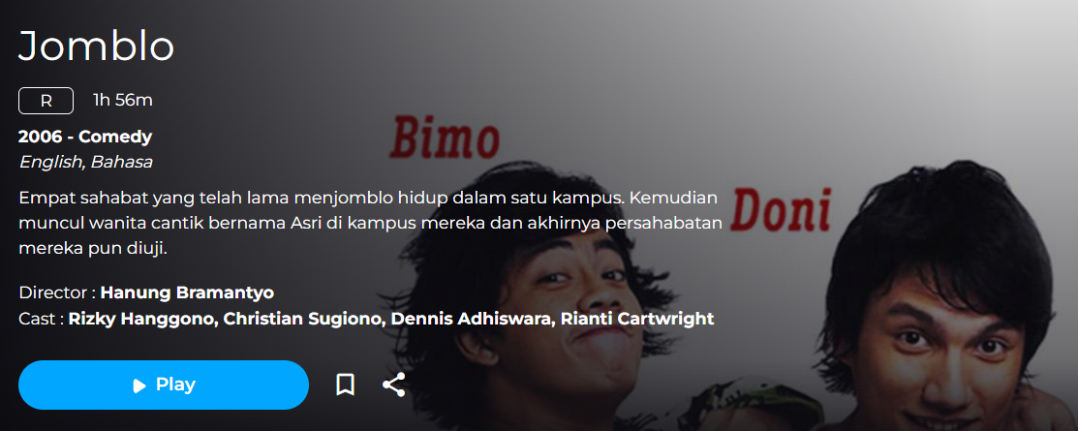
Data setiap film disimpan dalam dictionary, dictionary-dictionary tersebut disimpan dalam suatu list. Kemudian list ini diubah menjadi dataframe. sebelum disimpan sebagai file csv dihapus dulu data yang duplikat
judul
rating dan durasi
tahun terbit dan genre
bahasa
sinopsis
sutradara
pemain film
29

Slide 30
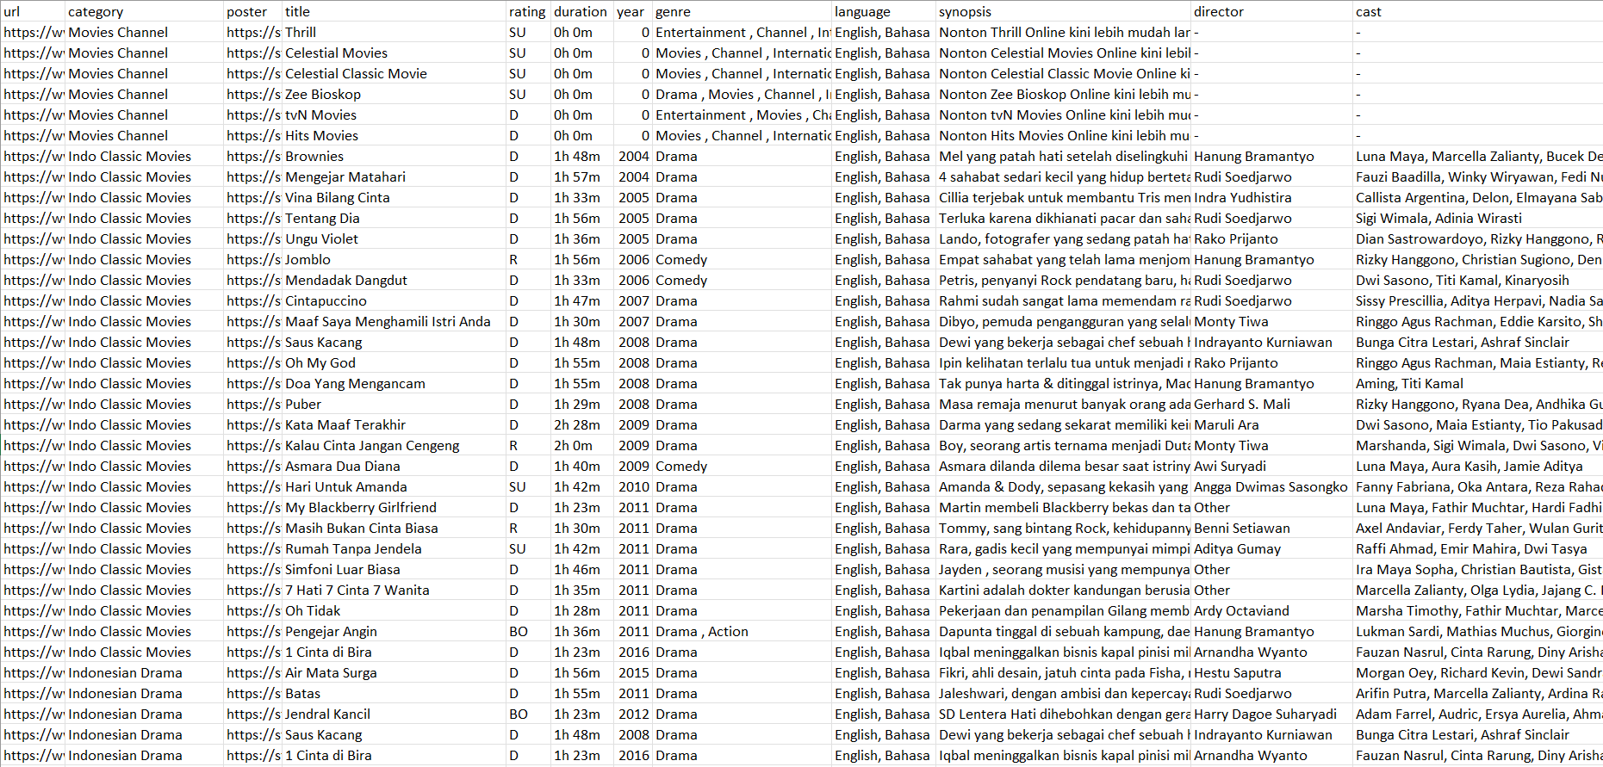
Preview (total 12 kolom x 759 baris)
30

Slide 31
THANK YOU!

